Slide 1
01000111000111000011
10000110000111001110
11100001110000001111
Centrale électrique
Réseau hydraulique
Supermarché

Slide 2
01000111000111000011
10000110000111001110
11100001110000001111
Centrale électrique
Réseau hydraulique
Supermarché

Slide 3
01000111000111000011
10000110000111001110
11100001110000001111
Centrale électrique
Réseau hydraulique
Supermarché

Slide 4
01000111000111000011
10000110000111001110
11100001110000001111
Centrale électrique
Réseau hydraulique
Supermarché

Slide 5
01000111000111000011
10000110000111001110
11100001110000001111
Jean michel
Centrale électrique
Réseau hydraulique
Supermarché

Slide 6
01000111000111000011
10000110000111001110
11100001110000001111
Jean michel
Centrale électrique
Réseau hydraulique
Supermarché

Slide 7
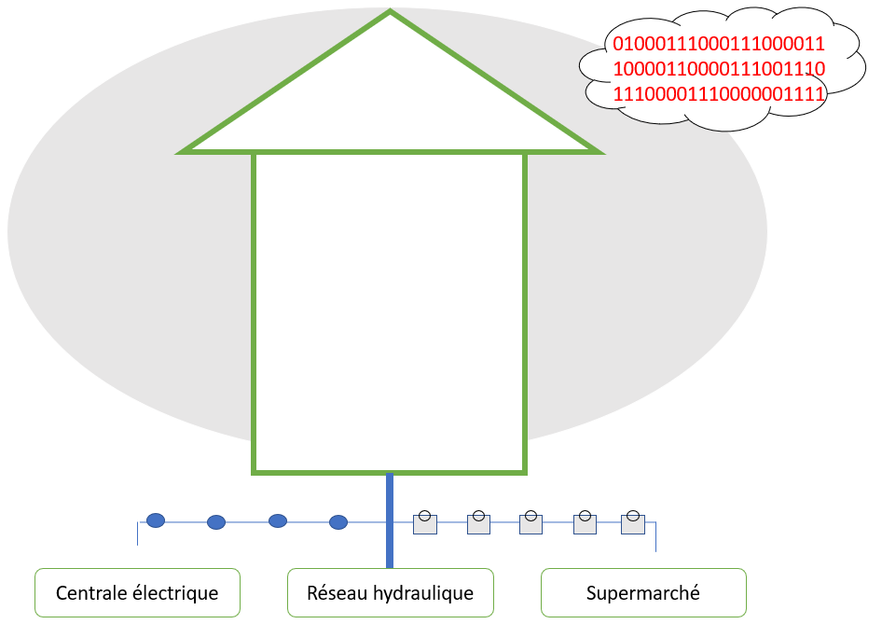
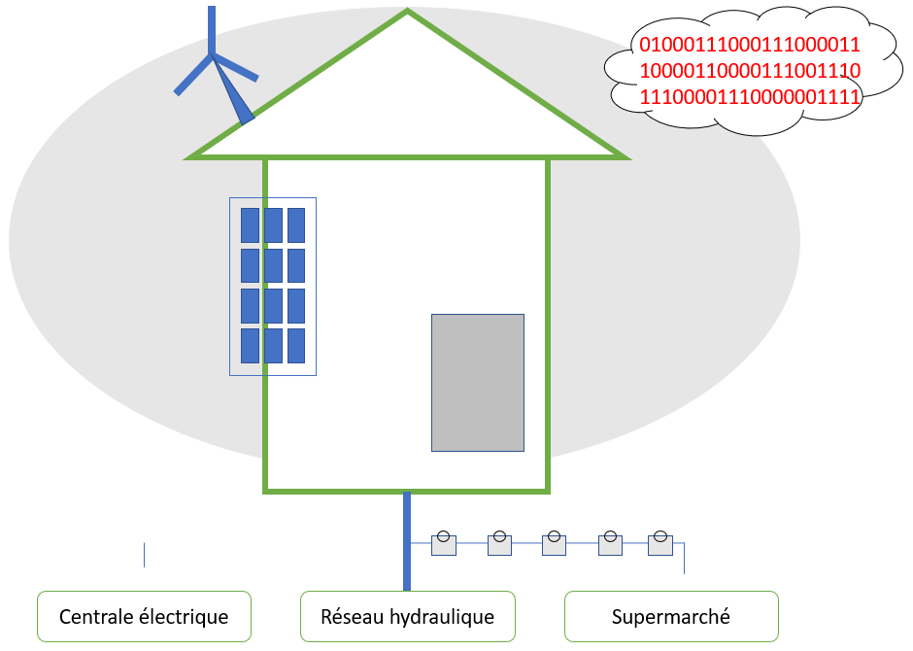
Panneau solaire
Batteries
Eolienne
Pilier énergétique

Slide 8
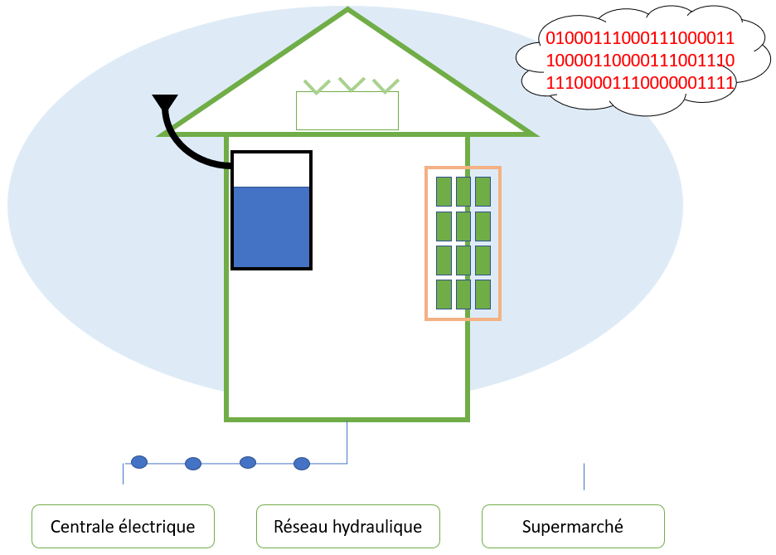
Mur végétal
Gestion de l’eau
Serre hydroponique
Pilier nature

Slide 9
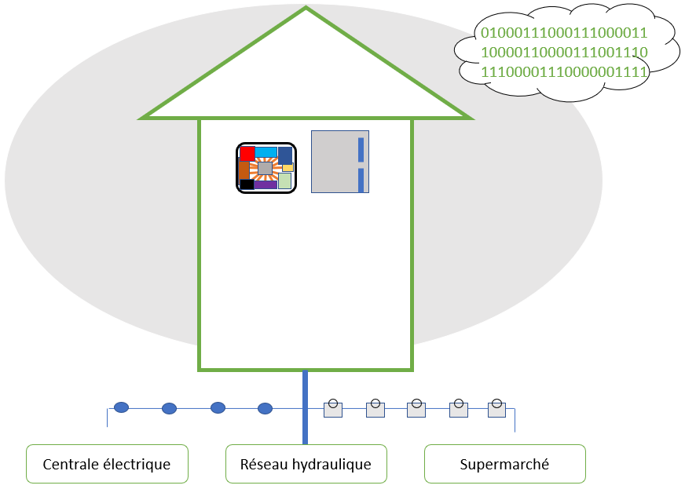
Unité centrale
Serveur local
Cryptage
Pilier informatique

Slide 10
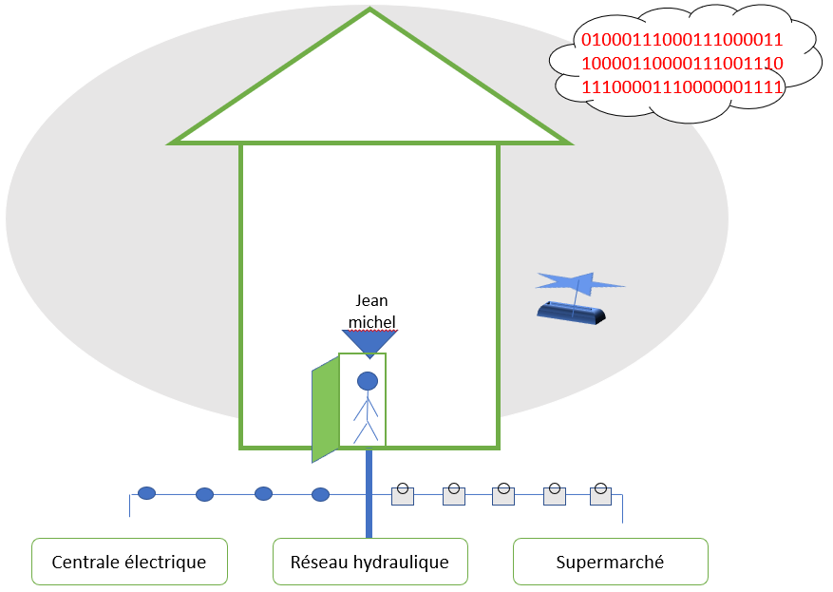
Capteurs et détecteurs
Automatisation
Robots domestiques
Pilier domotique

Slide 11
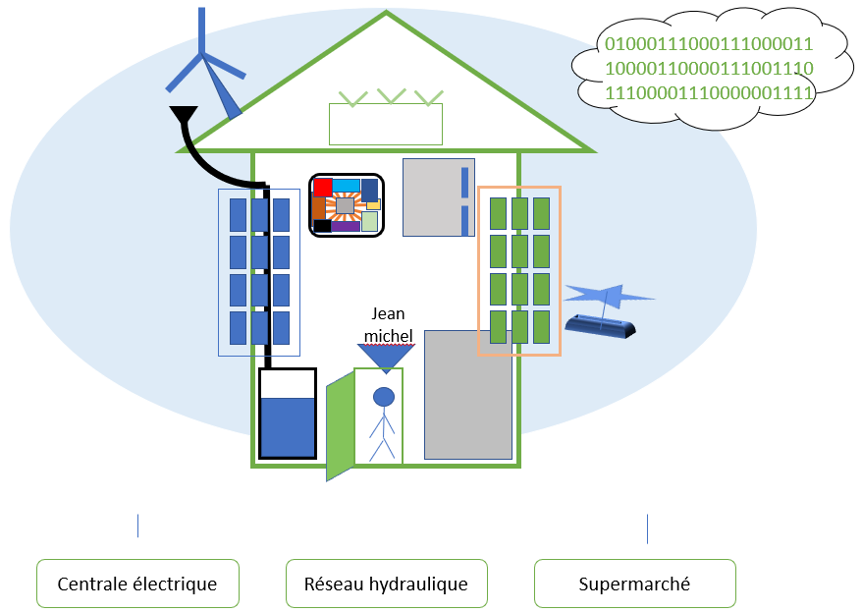
Contraste début - fin

